Slide 1
ĐẠI HỌC CẦN THƠ TRƯỜNG BÁCH KHOA KHOA TỰ ĐỘNG HÓA ĐỒ ÁN CUỐI KỲ 1 2025-2026 PHÁT TRIỂN ỨNG DỤNG TRÊN THIẾT BỊ DI ĐỘNG MÃ HP: KC359 NHÓM: 03
Hệ Thống Nhà Thông Minh Điều Khiển và Giám Sát Qua Ứng Dụng Di Động
CÁN BỘ HƯỚNG DẪN:
TS. Nguyễn Văn Khanh
NHÓM SV THỰC HIỆN:
Lê Tiến Đạt MSSV: B2308281(100%)
Nguyễn Hoàng Khang MSSV: B2308300(100%)
Nguyễn Hoàng Khải MSSV: B2308304(100%)
Phan Duy Đăng MSSV: B2308285(100%)
Lê Minh Triết MSSV: B2308335(100%)
Tháng 06/12/2025

Slide 2
ĐẠI HỌC CẦN THƠ TRƯỜNG BÁCH KHOA KHOA TỰ ĐỘNG HÓA ĐỒ ÁN CUỐI KỲ 1 2025-2026 PHÁT TRIỂN ỨNG DỤNG TRÊN THIẾT BỊ DI ĐỘNG MÃ HP: KC359 NHÓM: 03
Hệ Thống Nhà Thông Minh Điều Khiển và Giám Sát Qua Ứng Dụng Di Động
CÁN BỘ HƯỚNG DẪN:
TS. Nguyễn Văn Khanh
NHÓM SV THỰC HIỆN:
Lê Tiến Đạt MSSV: B2308281
Nguyễn Hoàng Khang MSSV: B2308300(100%)
Nguyễn Hoàng Khải MSSV: B2308304
Phan Duy Đăng MSSV:
Lê Minh Triết MSSV:
Tháng 06/12/2025

Slide 3
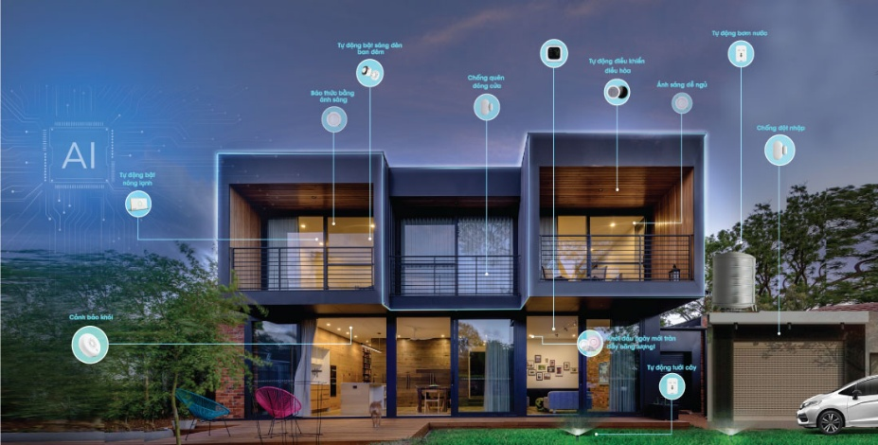
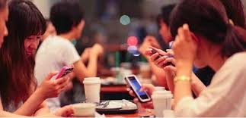
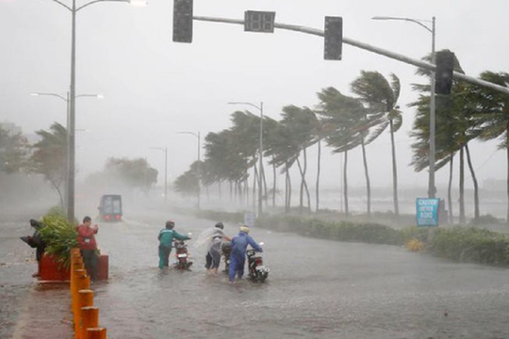
Giới thiệu đề tài
Ý tưởng đồ án
Khí hậu Việt Nam mưa nắng thất thường -> cần hệ thống tự động đóng mái che khi mưa để bảo vệ đồ đạc.
Nhu cầu giám sát nhà cửa từ xa ngày càng cao.
Sự phổ biến của Smartphone -> Nhu cầu điều khiển tất cả qua App.
=> Từ những thực tế đó mà lên ý tưởng đồ án

Slide 4

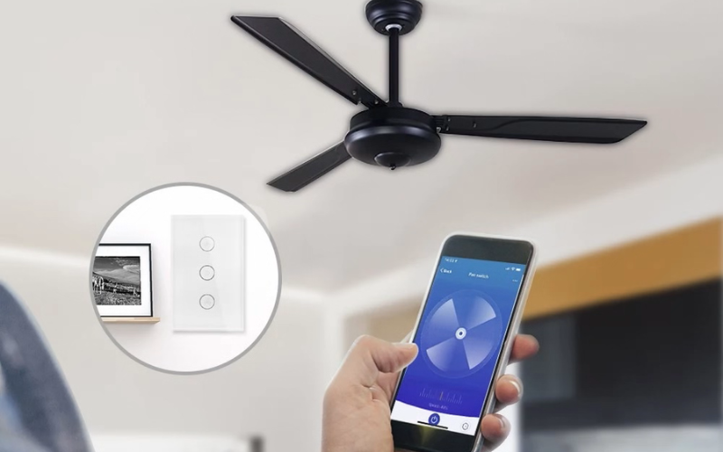
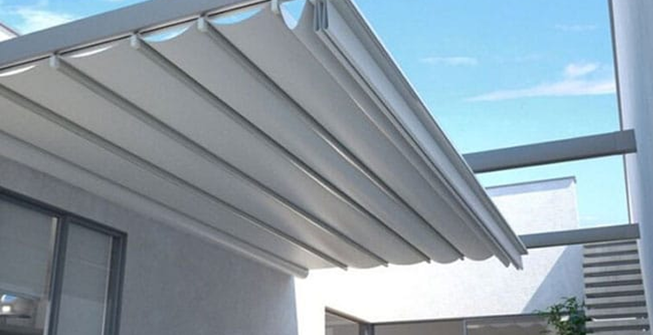
Giới thiệu đề tài
Mục tiêu đề tài
Xây dựng hệ thống IoT giám sát nhiệt độ, độ ẩm.
Điều khiển thiết bị điện (đèn, quạt) từ xa qua Internet.
Tự động hóa mái che khi trời mưa hoặc điều khiển thủ công.Kiểm soát an ninh qua cửa đóng/mở bằng App.

Slide 5
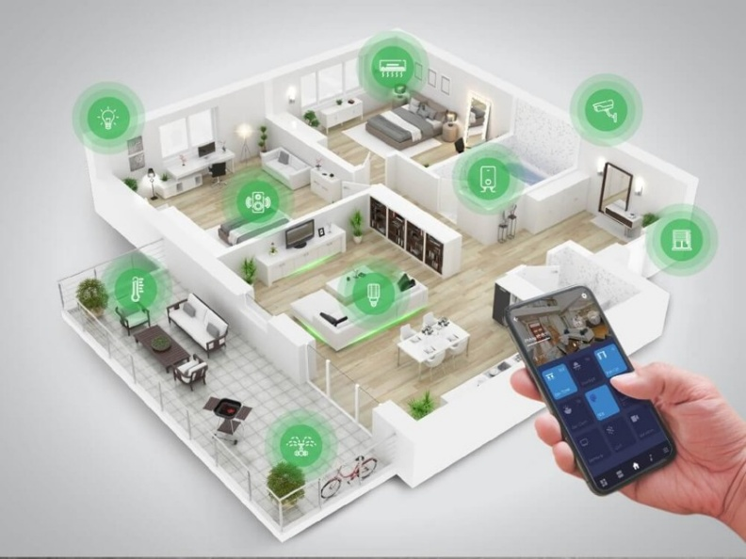

Giới thiệu đề tài
Giới hạn đề tài
Mô hình xây dựng với quy mô nhỏ.
Điều khiển các thiết bị điện đơn giản như đèn quạt cửa và máy che. Chưa tính hợp đầy đủ được các thiết bị điện trong nhà như lò vi song, ấm đun,…
Do sử dụng Firebase Realtime Database làm trung gian truyền tải dữ liệu, hệ thống yêu cầu kết nối Internet liên tục cho cả ESP32 và điện thoại.

Slide 6
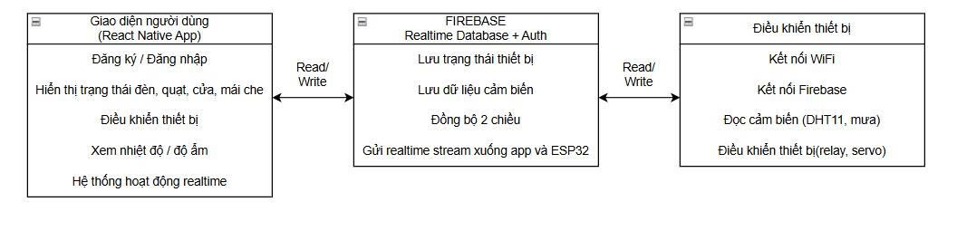
Phương pháp thực hiện
Sơ đồ khối hệ thống

Slide 7
Phương pháp thực hiện
Xây dựng hệ thống
Tên linh kiện | Phân loại | Tín hiệu giao tiếp | Chức năng cụ thể
Cảm biến mưa | Ngõ vào (Input) | Digital (0/1) hoặc Analog | Phát hiện trời mưa để gửi tín hiệu đóng mái che.
DHT11 | Ngõ vào (Input) | Digital (One-wire) | Thu thập dữ liệu Nhiệt độ & Độ ẩm môi trường.
Tín hiệu từ Firebase | Ngõ vào (Logic) | WiFi / Internet | Nhận lệnh điều khiển từ App người dùng (Bật/Tắt, Đóng/Mở).
Module Relay (x2) | Ngõ ra (Output) | Digital (High/Low) | Đóng ngắt nguồn điện cho Đèn và Quạt.
Động cơ Servo (x2) | Ngõ ra (Output) | PWM (Điều rộng xung) | Điều khiển góc quay để đóng/mở Cửa và Mái che.

Slide 8
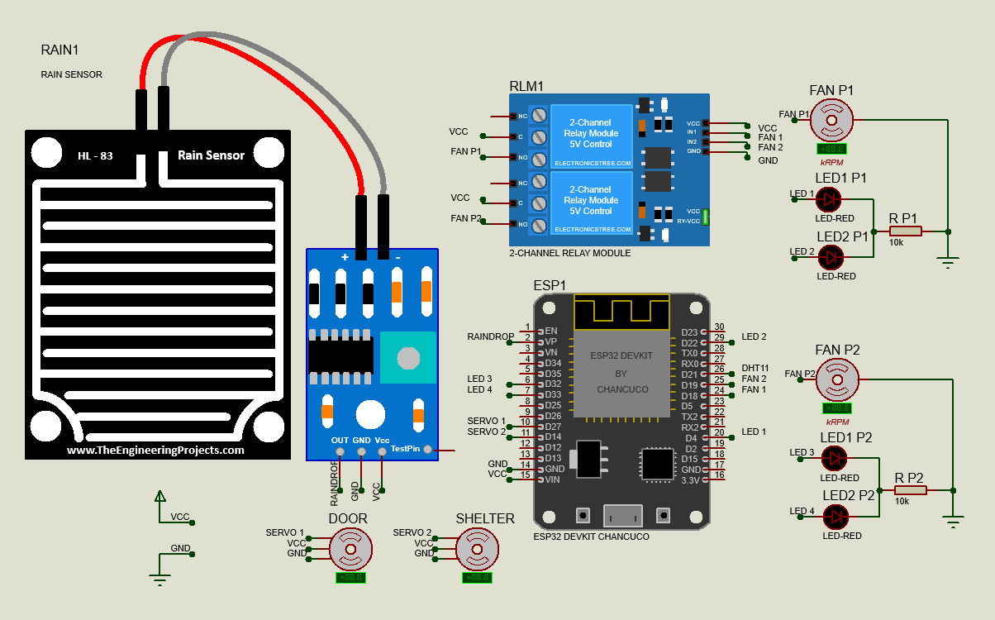
Phương pháp thực hiện
Sơ đồ nguyên lí chi tiết mạch chính

Slide 9
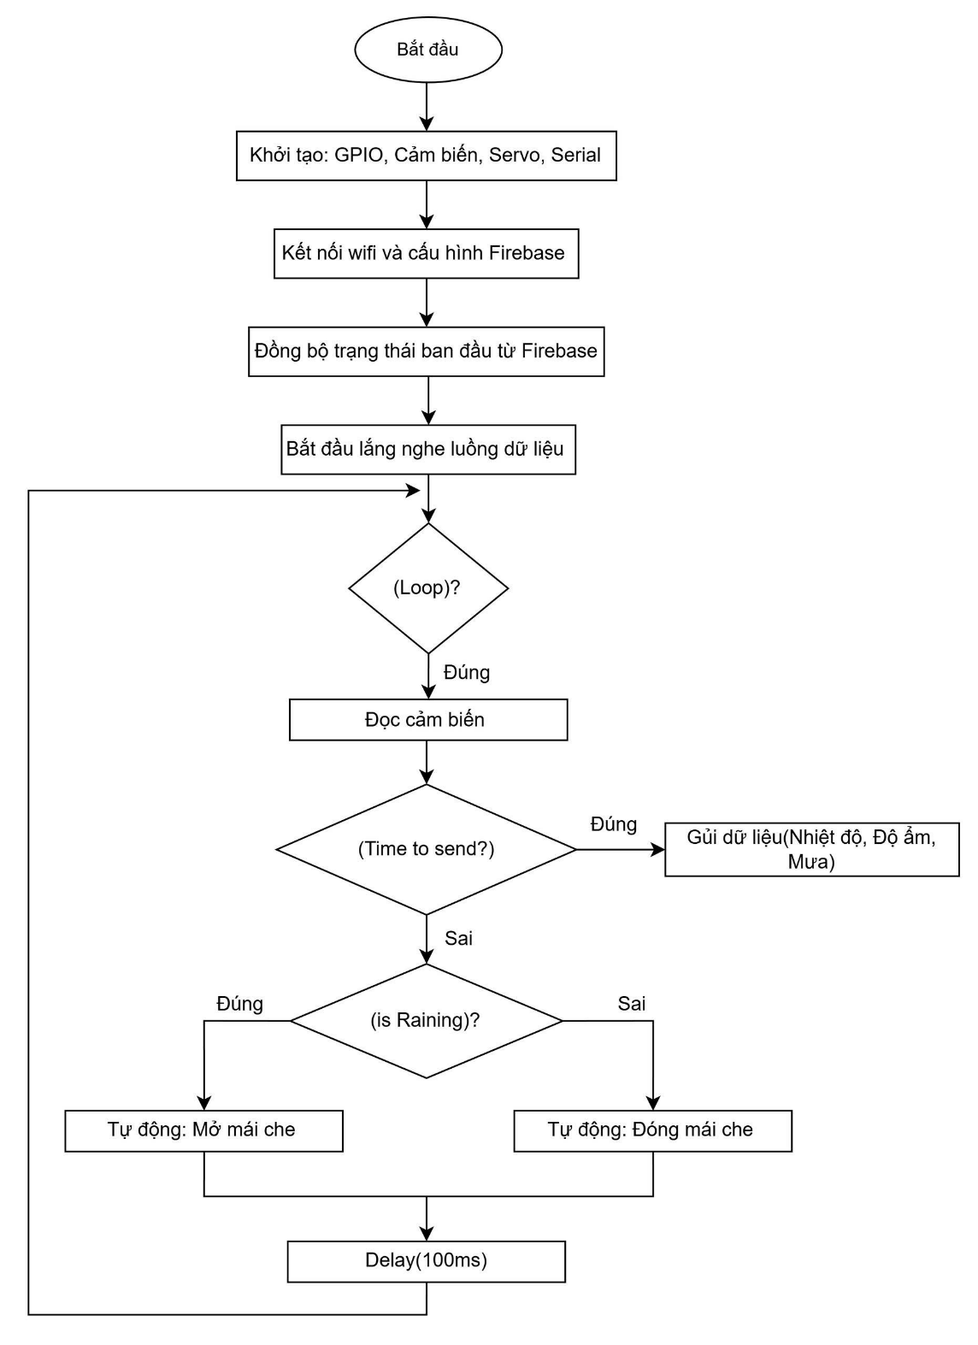
Phương pháp thực hiện
Lưu đồ thuật toán trên hệ thống nhúng

Slide 10
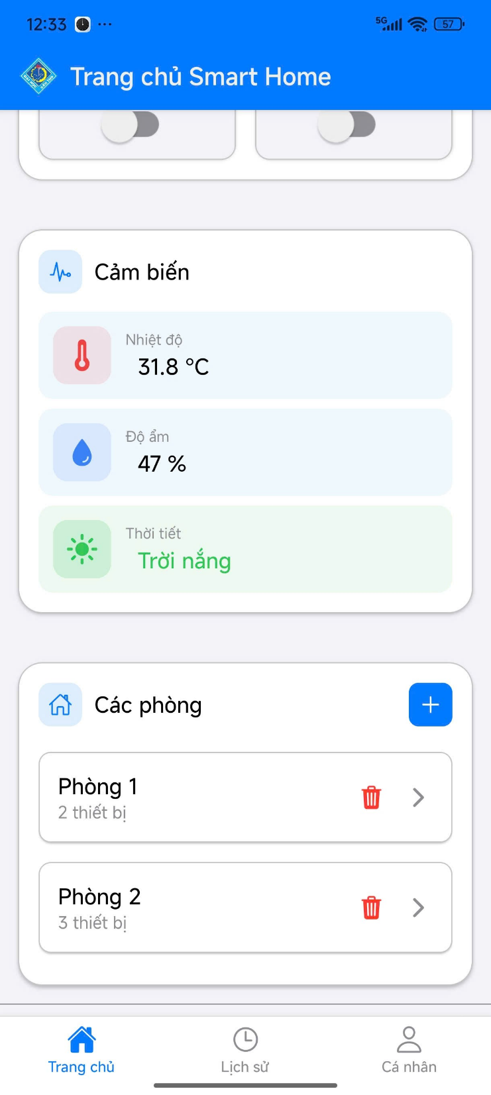
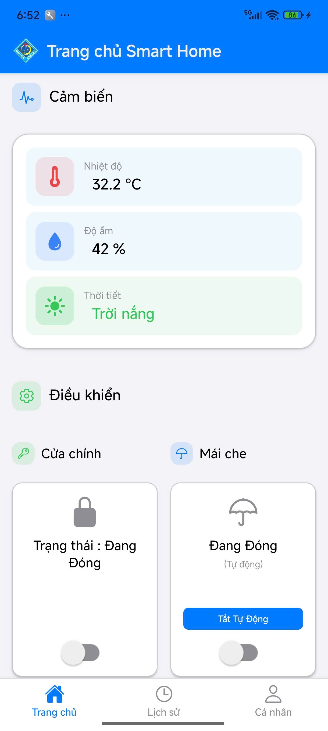
Phương pháp thực hiện
Ý tưởng thiết kế giao diện ứng dụng:
Cấu trúc điều hướng
Thanh điều hướng dưới đáy gồm
Trang chủ: Trung tâm điều khiển.
Lịch sử: Xem lại lịch sử hoạt động của hệ thống.
Cá Nhân: Cài đặt tài khoản và thông tin ứng dụng.
Điều hướng ngăn xếp
Đi sâu vào chi tiết các phòng để điều khiển

Slide 11
Phương pháp thực hiện
Ý tưởng thiết kế giao diện ứng dụng:
Chi tiết các màn hình giao diện:
Màn hình đăng nhập
Thiết kế đơn giản với trường nhập Email, Mật khẩu
Màn hình trang chủ
Phần hiển thị các cảm biến: nhiệt độ, độ ẩm, thời tiết
Điều khiển chung: mái che, cửa chính
Danh sách phòng: hiển thị các phòng điều khiển
Theo dõi thời gian thực: ngày,tháng,năm
Màn hình chi tiết phòng
Hiển thị các thiết bị có thể điều khiển
Cho phép thêm thiết bị mới
Bật/tắt thiết bị qua nút Switch

Slide 12
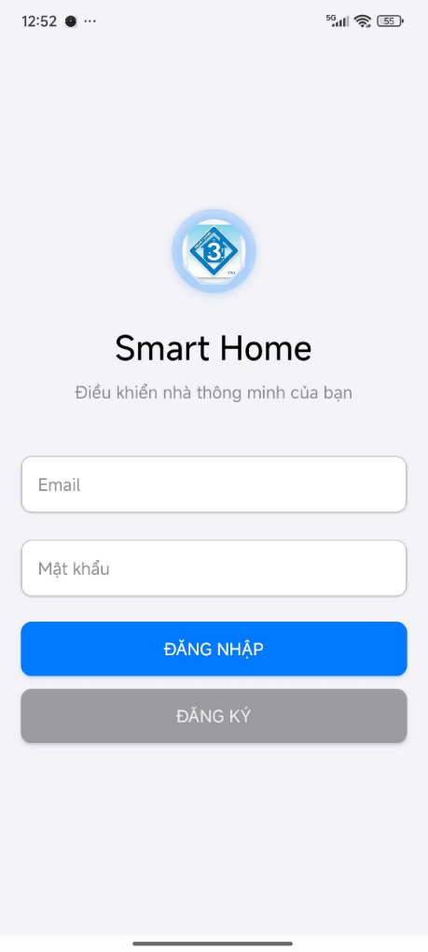
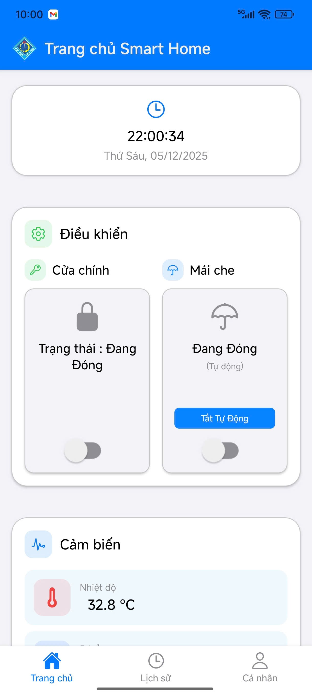

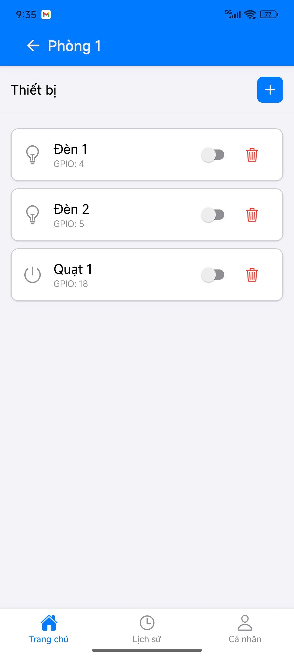
Phương pháp thực hiện
Ý tưởng thiết kế giao diện ứng dụng:
Màn hình đăng nhập
Màn hình trang chủ
Màn hình chi tiết phòng

Slide 13
Phương pháp thực hiện
Ý tưởng thiết kế giao diện ứng dụng:
Chi tiết các màn hình giao diện:
Màn hình lịch sử
Hiển thị lịch sử đã thao tác
Màn hình cá nhân
Bao gồm thông tin đăng nhập của người dùng
Có chỉnh chế độ sáng tối
Đổi mật khẩu tài khoản
Gủi phản hồi
Đăng xuất tài khoản

Slide 14
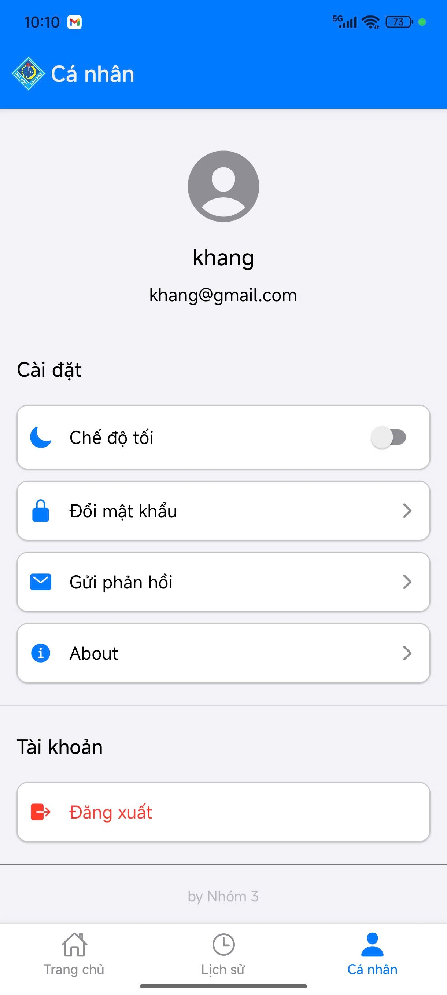
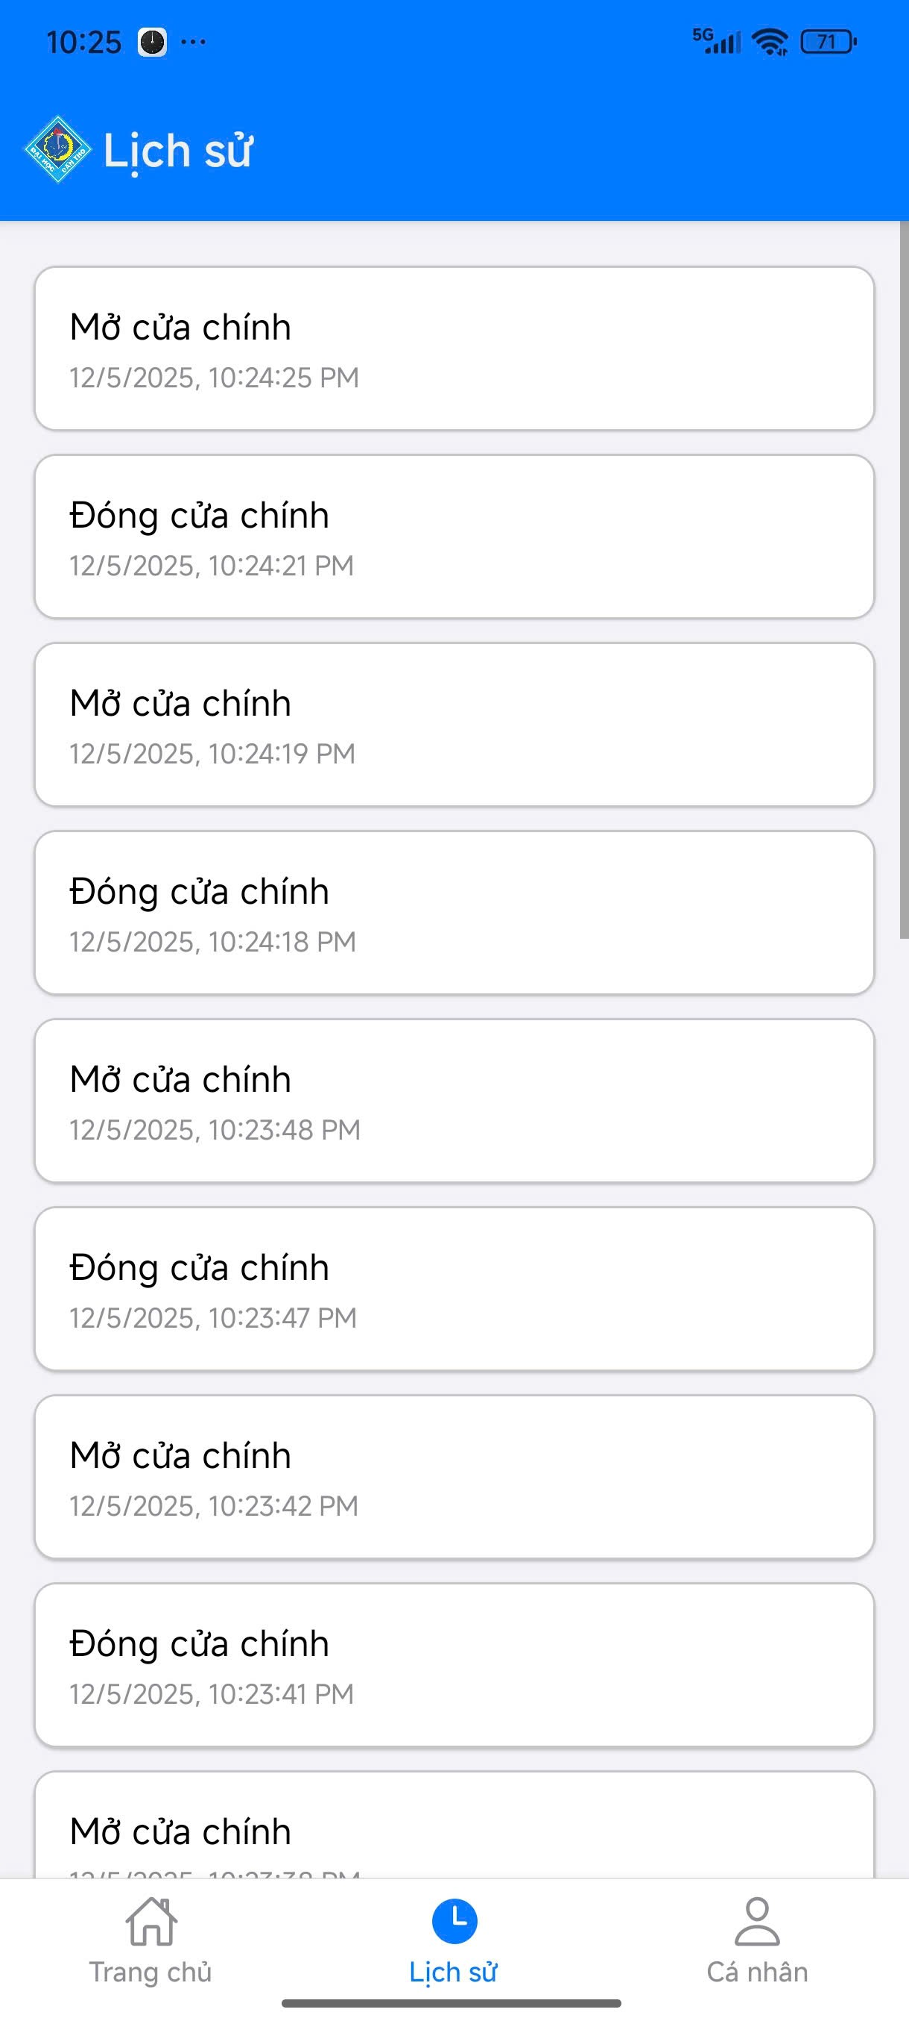
Phương pháp thực hiện
Ý tưởng thiết kế giao diện ứng dụng:
Màn hình cá nhân
Màn hình lịch sử

Slide 15
Phương pháp thực hiện
Ý tưởng thiết kế dữ liệu ứng dụng:
Tổ chức dữ liệu trên Firebase Realtime Database
Gồm các nhánh chính sau:
\rooms (quản lí phòng và thiết bị): Khi App bật/tắt thiết bị, nó cập nhật trường state tại đường dẫn này. ESP32 sẽ lắng nghe thay đổi tại đây để điều khiển phần cứng tương ứng.
\SENSOR (Dữ liệu từ ESP32 gửi lên): App chỉ đọc (Read-only) nhánh này để hiển thị lên Dashboard.
\controls (Điều khiển các thành phần chung): Điều khiển mái che và cửa chính.
\history (Nhật ký hoạt động): Mỗi khi có hành động điều khiển (từ App hoặc tự động), hệ thống sẽ ghi thêm một bản ghi mới vào đây. App sẽ lấy giới hạn 20 mục mới nhất để hiển thị
\users (Quản lý thông tin người dùng)

Slide 16
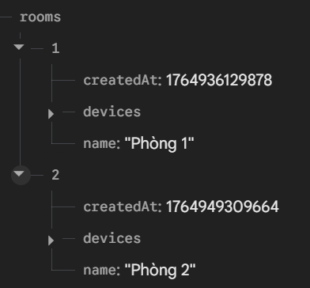
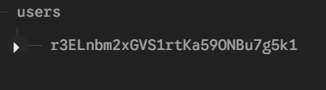
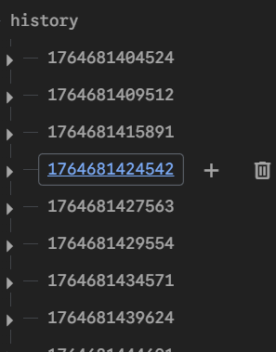
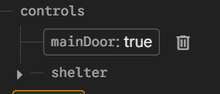
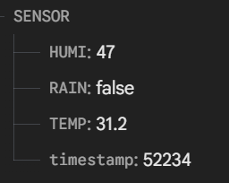
Phương pháp thực hiện
Ý tưởng thiết kế dữ liệu ứng dụng:
Tổ chức dữ liệu trên Firebase Realtime Database
\user
\rooms
\history
\controls
\SENSOR

Slide 17
Kết quả
Kết quả đạt mục tiêu đặt ra
Yêu cầu chức năng (Mục tiêu) | Kết quả thực tế | Trạng thái | Minh chứng trong Code/Hardware
Đăng nhập/Đăng ký người dùng | Người dùng tạo được tài khoản, đăng nhập thành công và lưu thông tin lên Firebase. | Đạt | LoginScreen, nhánh /users trên Firebase
Điều khiển thiết bị (Đèn/Quạt) | Bật/tắt thiết bị trên App, phần cứng phản hồi tức thì (<1s). | Đạt | RoomDetailScreen, nhánh /rooms
Giám sát môi trường (Temp/Humi) | App hiển thị đúng nhiệt độ/độ ẩm từ cảm biến cập nhật theo thời gian thực. | Đạt | SensorDisplay, nhánh /SENSOR
Cảnh báo mưa & Tự động đóng mái | Khi cảm biến mưa kích hoạt, mái che tự đóng và App hiện trạng thái mưa. | Đạt | Logic ESP32 & ControlsCard
Lưu lịch sử hoạt động | Mọi thao tác bật tắt đều được ghi lại danh sách lịch sử. | Đạt | HistoryScreen, nhánh /history

Slide 18
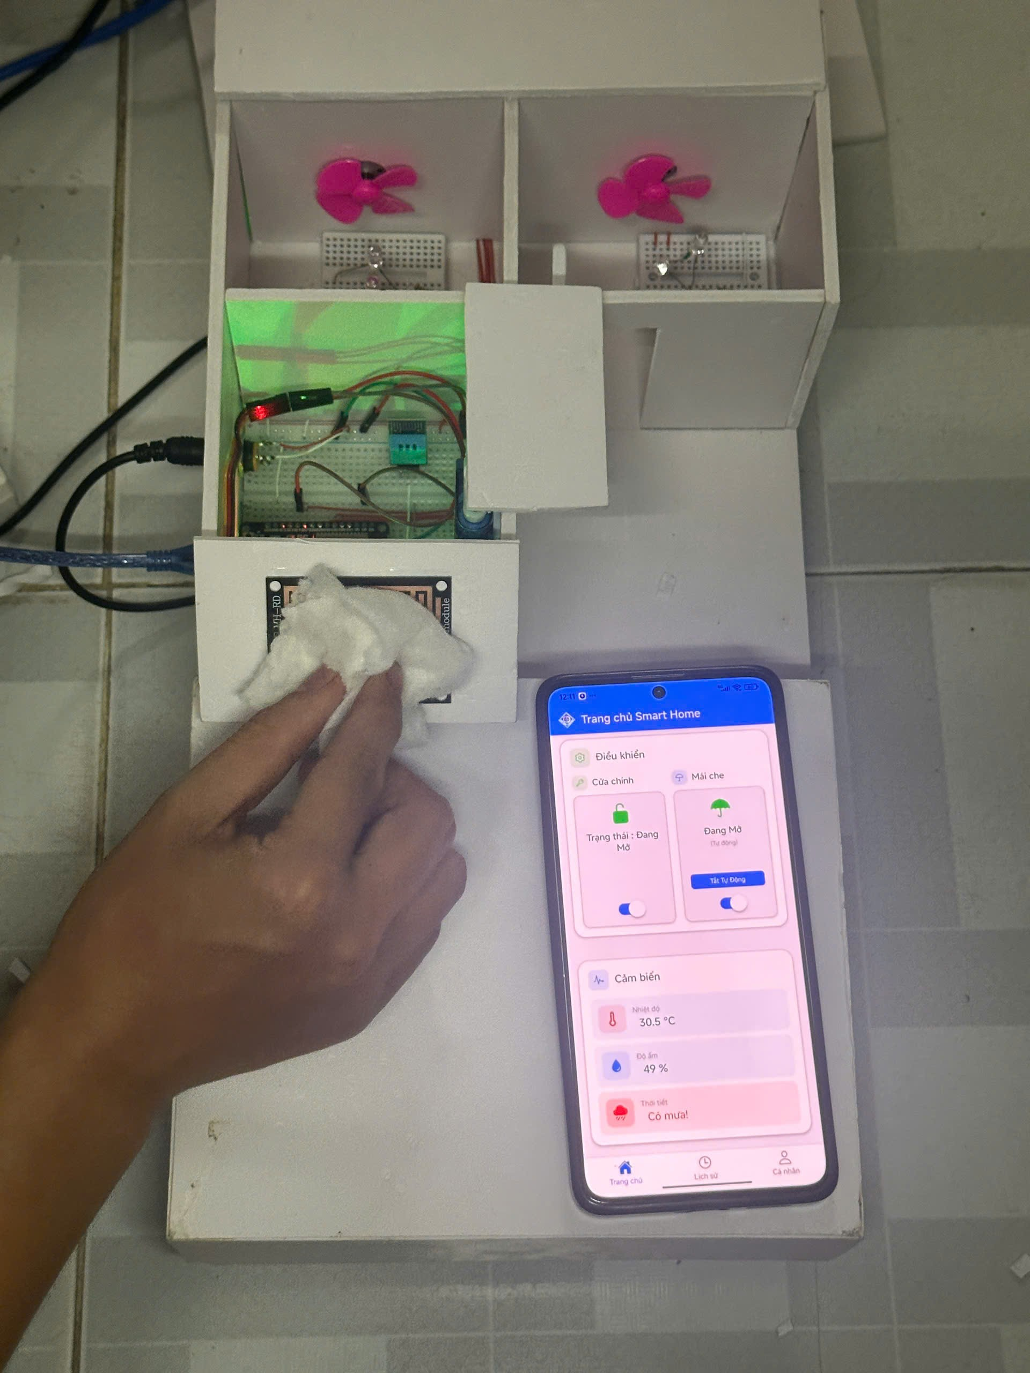
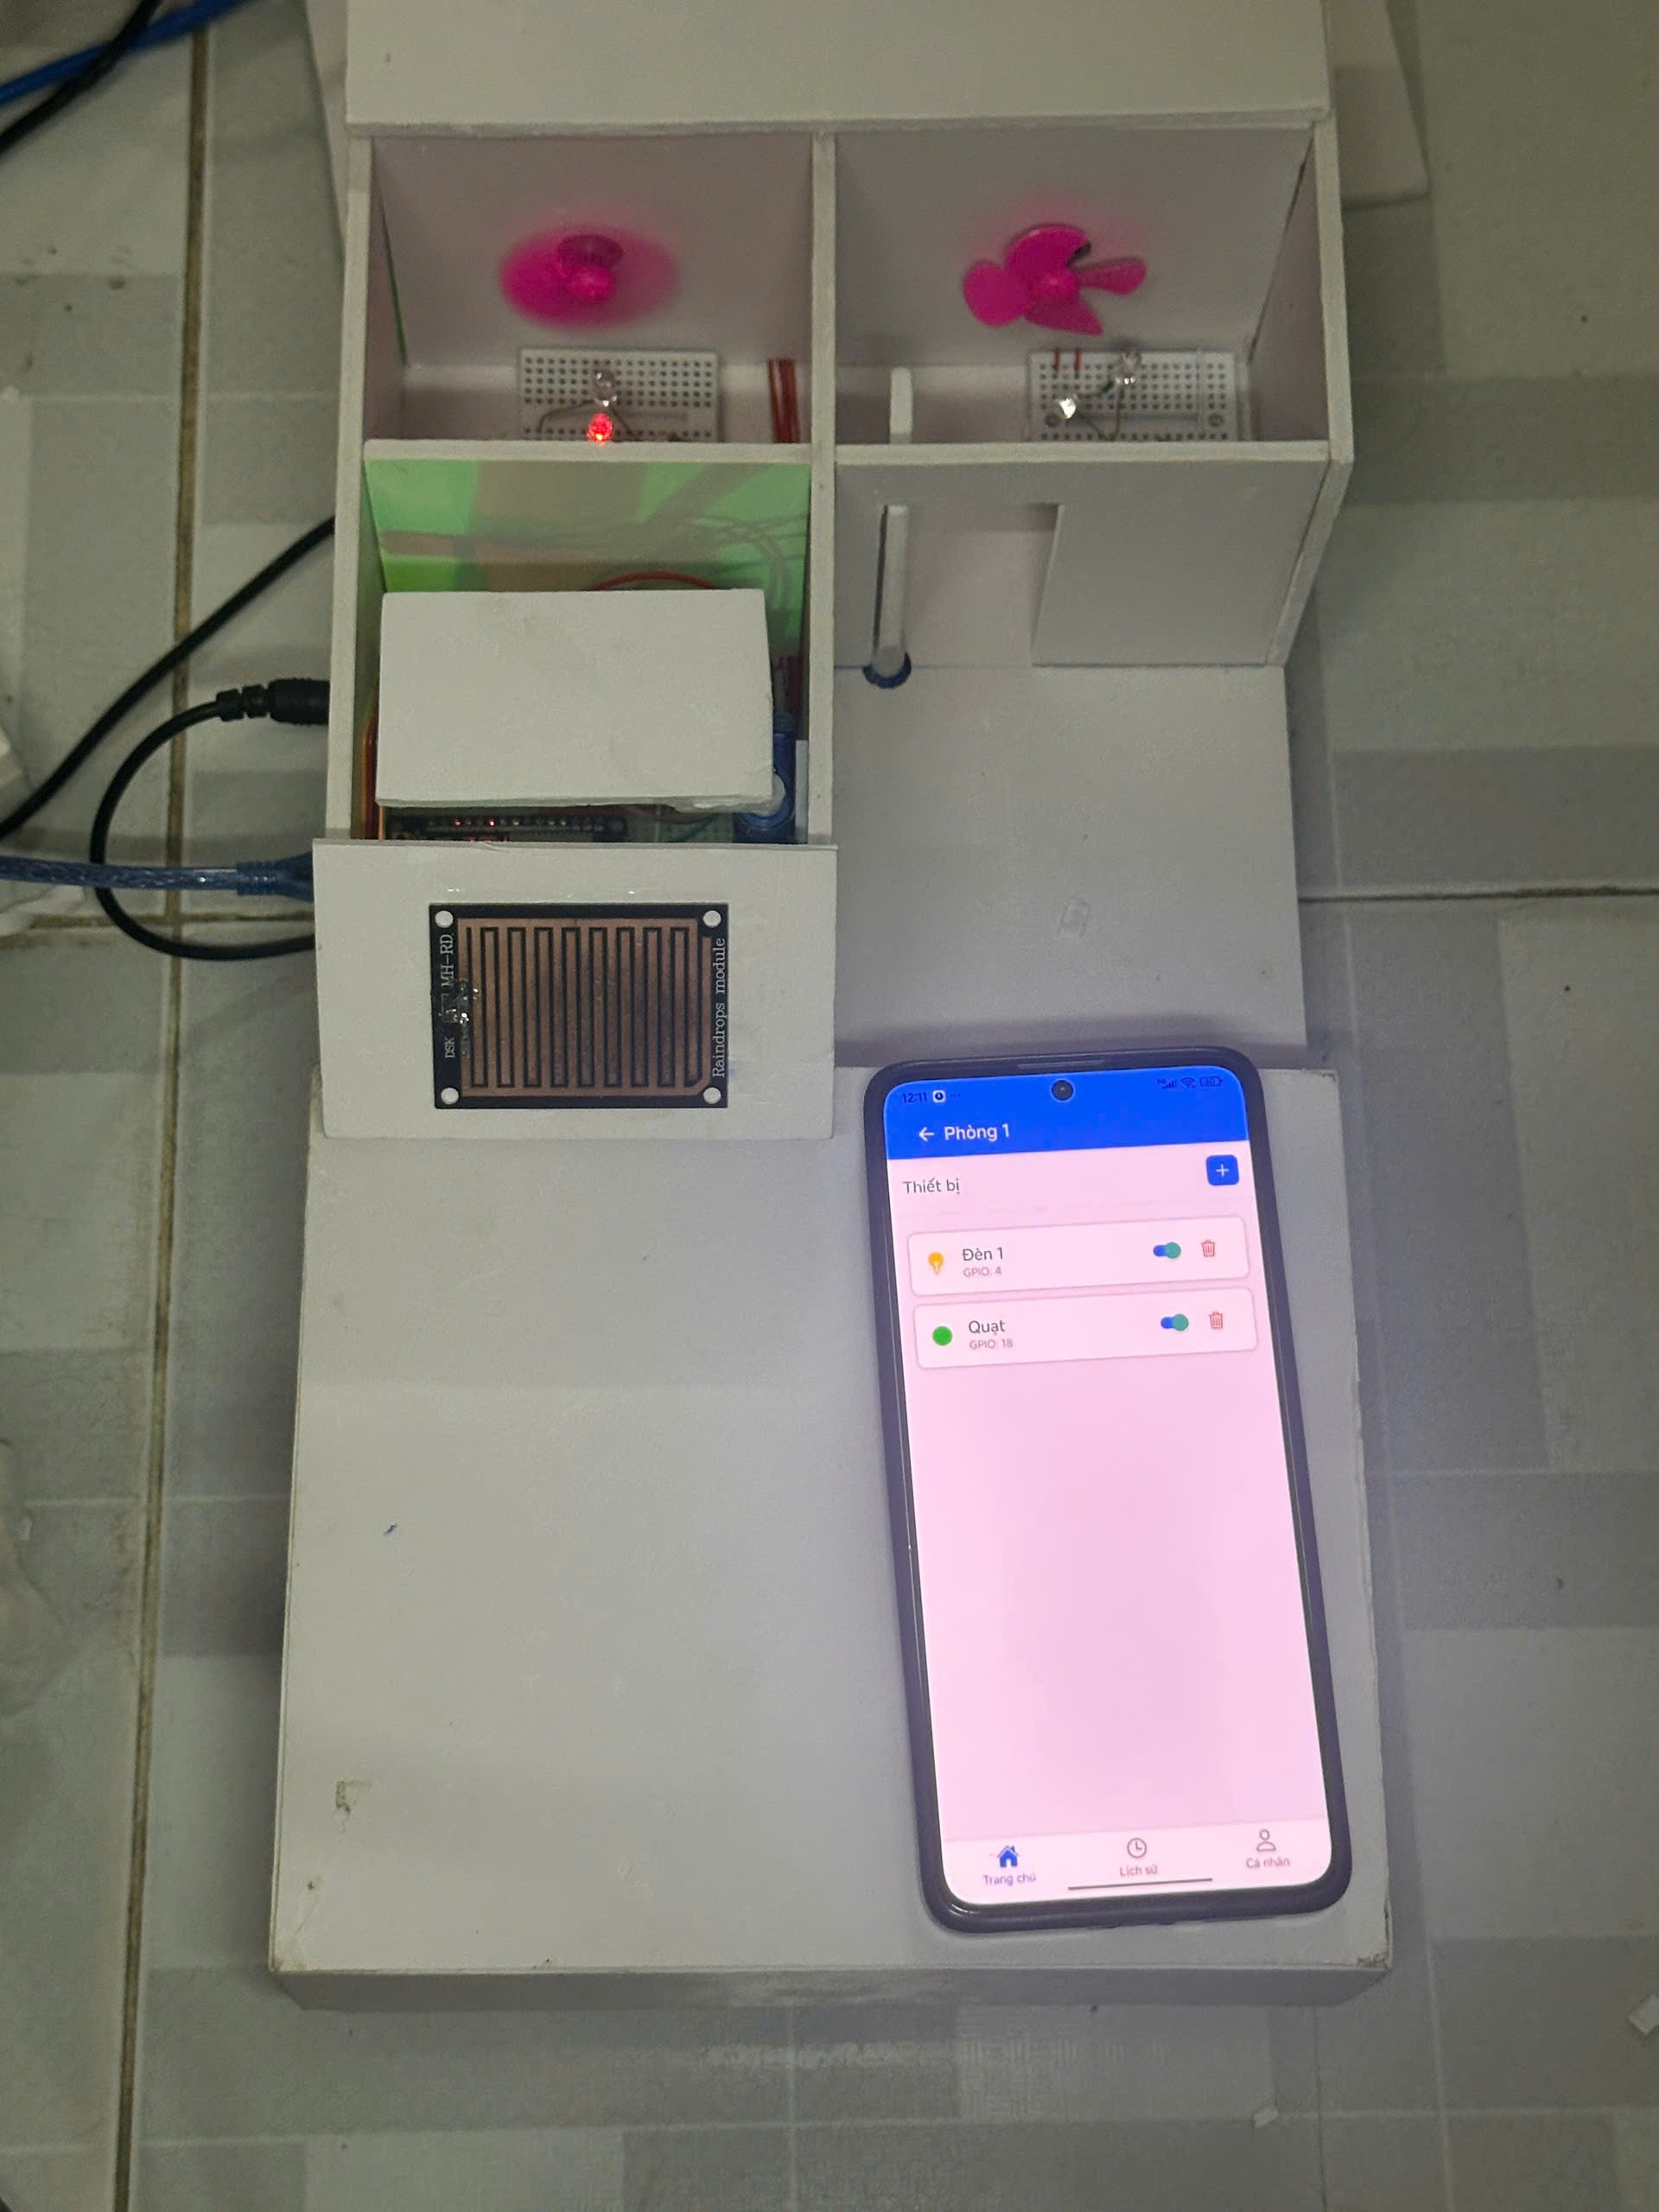
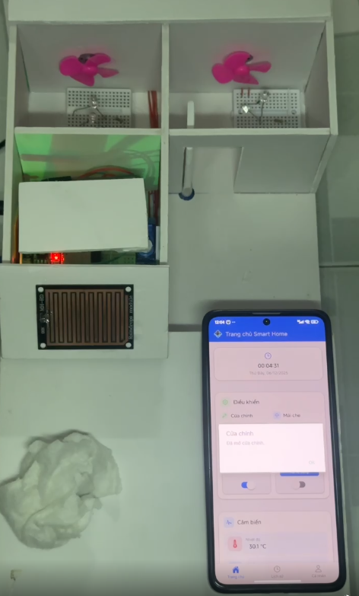
Kết quả
Kết quả thí nghiệm chứng minh (Hình ảnh, Biểu bảng)
Thử nghiệm đóng mở mái che
Thử nghiệm bật tắt thiết bị phòng 1
Thử nghiệm đóng mở cửa

Slide 19
CÁM ƠN
Thank you

